Slide 1

스크립트언어 중간발표
201218228 이상영

Slide 2

주제
사건 사고가 발생한 국가명, 대륙, 사건사고 현황의 목록정보 및 사고 내용에 대한 상세 정보를 조회
사건 사고 예방을 위한 일반 수칙

Slide 3

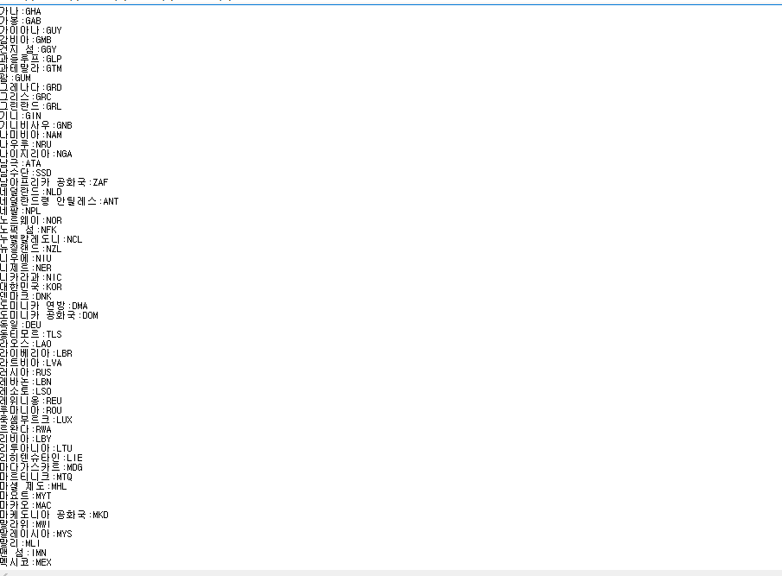
검색
나라별 검색
ISO 국가 코드를 입력하면 그 나라의 사건 사고 현황을 검색함

Slide 4
Term Project 주차별 계획 - 해외 사건 사고 현황
주차 | 계획
1주 | 기획발표 5/9, 상세기능 구현 계획 중
2주 | OpenAPI 연동 구현
3주 | 다양한 검색 기능 구현
4주 | 중간 시연 발표(5/30)
5주 | 다양한 통계 기능 구현
6주 | 이메일, 데이터베이스, 지도 연동 구현
7주 | c/c++연동, 베포파일작성, 최종 구현 발표 6/30

